Slide 1
机器学习实践训练
主讲教师：邵蓥侠
联系方式：shaoyx@bupt.edu.cn
个人主页：https://shaoyx.github.io/
Notes:
机器学习应用

Slide 2
课程简介
课时安排
共12周: 3-14周
4次理论课: 3-6周
8次实践课: 7-14周
实验报告提交时间：14周（暂定）
考核方式
平时成绩：40%
实验报告：60%

Slide 3
神经网络
本次授课教师：寇菲菲
联系方式：koufeifei000@bupt.edu.cn

Slide 4
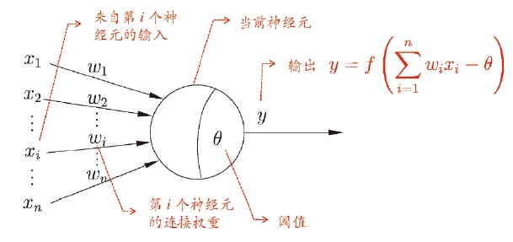
神经网络是一个具有适应性的简单单元组成的广泛并行互联的网络，它的组织能够模拟生物神经系统对真实世界物体所作出的交互反应。
什么是神经网络（学习）？
neural networks are massively parallel interconnected networks
of simple (usually adaptive) elements and their hierarchical
organizations which are intended to interact with the objects of
the real world in the same way as biological nervous systems do
[T. Kohonen, NN88]
M-P 神经元模型
[McCulloch and Pitts, 1943]
神经网络是一个很
大的学科，本课程
仅讨论它与机器学
习的交集
神经网络学得的
知识蕴含在连接
权与阈值中

Slide 5
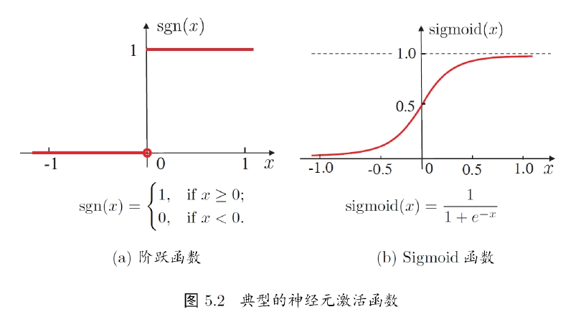
激活函数
•
•
理想激活函数是阶跃函数 , 0表示抑制神经元而1表示激活神经元
阶跃函数具有不连续、不光滑等不好的性质 , 常用的是 Sigmoid 函数

Slide 6
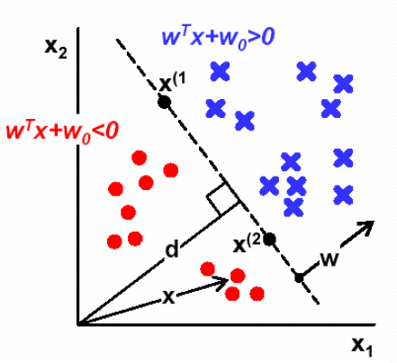
Perceptron and Neural Nets
From biological neuron to artificial neuron (perceptron)
Activation function
Artificial neuron networks
supervised learning
gradient descent
Notes:
Synapse 突触 dendirtes 枝晶，axon 轴突，soma 细胞体，单个神经细胞只有两种状态：兴奋和抑制

Slide 7

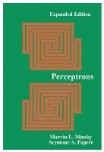

神经网络发展回顾
1940年代 -萌芽期： M-P模型 (1943), Hebb 学习规则 (1945)
1958左右 -1969左右 ~繁荣期 ： 感知机 (1958), Adaline (1960), …
1969年： Minsky & Papert “Perceptrons”
冰 河期
1985左右 -1995左右 ~繁荣期 ： Hopfield (1983), BP (1986), …
1995年左右：SVM 及 统计学习 兴起
交替模式 :
热十（年）
冷十五（年）
沉 寂期
2010左右 -至今 ~繁荣期 ：深度学习

Slide 8
启示
科学的发展总是“螺旋式上升”
三十年河东、三十年河西
坚持才能有结果！
追热门、赶潮流 —— 三思而后行

Slide 9
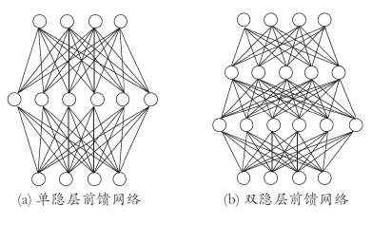
多层前馈网络结构
多层网络：包含隐层的网络
前馈网络：神经元之间不存在
同层连接也不存在跨层连接，即
网络中无环或者回路。
隐层和输出层神经元亦称“功
能单元”(functional unit)，无隐藏层的
又称“感知机(Perceptron)”
多层前馈网络有强大的表示能力
只需一个包含足够多神经元的隐层 , 多层前馈神经网络就能以
任意精度逼近任意复杂度的连续函数
[Hornik et al., 1989]
但是，如何设置隐层神经元数是未决问题. 实际常用“试错法”

Slide 10
神经网络模型Neural Network Model
Inputs
Output
Age
34
.6
.4
.2
Σ
0.6
.1
.5
Gender
2
Σ
.3
.2
.8
.7
Σ
“Probability of beingAlive”
Stage
4
.2
Dependent variable
Prediction
Independent variables
Weights
HiddenLayer
Weights
Notes:
这是一个多层的前馈神经网络，每层神经元之间不相连，也不是跨层相连，而且诶个神经元都和下层的神经元全部连接。

Slide 11
“Combined logistic models”
Inputs
Output
Age
34
.6
.5
0.6
.1
Gender
2
Σ
.7
.8
“Probability of beingAlive”
Stage
4
Dependent variable
Prediction
Independent variables
Weights
HiddenLayer
Weights

Slide 12
Inputs
Output
Age
34
.2
.5
0.6
Gender
2
Σ
.3
.8
“Probability of beingAlive”
Stage
4
.2
Dependent variable
Prediction
Independent variables
Weights
HiddenLayer
Weights

Slide 13
Inputs
Output
Age
34
.6
.2
.5
0.6
.1
Gender
1
Σ
.3
.7
.8
“Probability of beingAlive”
Stage
4
.2
Dependent variable
Prediction
Independent variables
Weights
HiddenLayer
Weights

Slide 14
Not really, no target for hidden units...
Age
34
.6
.4
.2
Σ
0.6
.1
.5
Gender
2
Σ
.3
.2
.8
.7
Σ
“Probability of beingAlive”
Stage
4
.2
Dependent variable
Prediction
Independent variables
Weights
HiddenLayer
Weights
Notes:
这句话的意思通常是在强调隐藏层神经元（hidden units）并没有直接的目标值或标签与之对应。在神经网络的训练中，我们通常只有输出层（output layer）的神经元才有明确的目标值或标签，这些目标值代表了我们希望网络在给定输入下产生的输出。
相比之下，隐藏层（hidden layers）的神经元并没有直接的目标值。它们的作用是学习输入数据的表示，以便帮助网络在输出层产生正确的输出。隐藏层神经元通过调整它们的权重和偏置来捕捉输入数据中的模式和特征，但这些权重和偏置的调整是基于输出层神经元的误差信号反向传播回来的梯度信息。

Slide 15
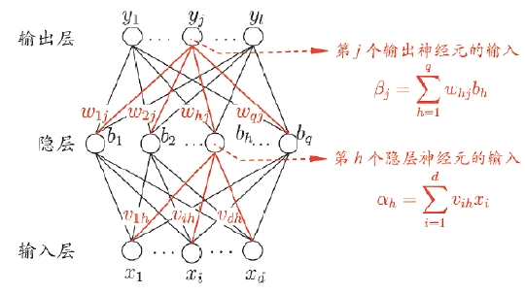
误差逆传播算法 (BP)
最成功、最常用的神经网络算法，可被用于多种任务（不仅限于分类）
P. Werbos在博士学位论文中正式提出:
P. Werbos. Beyond regression: New tools for prediction and analysis in
the behavioral science. Ph.D dissertation, Harvard University, 1974
给定训练集
输入： d 维特征向量
输出： l 个输出值
隐层：假定使用 q 个
隐层神经元
假定功能单元均使用
Sigmoid 函数

Slide 16



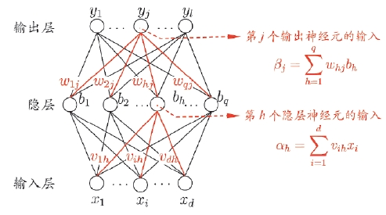




BP 算法推导
对于训练例
则网络在
, 假定网络的实际输出为
上的均方误差为：
需通过学习确定的参数数目：
BP 是一个迭代学习算法 , 在迭代的每一轮中采用如下误差修正：

Slide 17
Neural Network
y
Output
a₁
a₂
…
a_{D}
Hidden Layer
x₁
x₂
x₃
…
x_{M}
Input
Notes:
TODO: Include the math on the right.
TODO: Show the parameters.

Slide 18
Neural Network
Output
y
Hidden Layer
z₁
z₂
…
z_{D}
Input
x₁
x₂
x₃
…
x_{M}

Slide 19
Building a Neural Net
y
Output
x₁
x₂
…
x_{M}
Features
Notes:
This is regular perceptron

Slide 20
Building a Neural Net
y
Output
a₁
a₂
…
a_{D}
Hidden Layer
D = M
1
1
1
x₁
x₂
…
x_{M}
Input
Notes:
What if we connect all the X to all the Z?

Slide 21
Building a Neural Net
y
Output
a₁
a₂
…
a_{D}
Hidden Layer
D = M
x₁
x₂
…
x_{M}
Input
Notes:
What if we connect all the X to all the Z?

Slide 22
Building a Neural Net
y
Output
a₁
a₂
…
a_{D}
Hidden Layer
D < M
x₁
x₂
x₃
…
x_{M}
Input
Notes:
What if we connect all the X to all the Z?

Slide 23
Decision Boundary
0 hidden layers: linear classifier
Hyperplanes
Example from to Eric Postma via Jason Eisner

Slide 24
Decision Boundary
1 hidden layer
Boundary of convex region (open or closed)
Example from to Eric Postma via Jason Eisner
Notes:
We saw with XOR

Slide 25
Decision Boundary
2 hidden layers
Combinations of convex regions
Example from to Eric Postma via Jason Eisner

Slide 26
Multi-Class Output
y₁
…
y_{K}
Output
a₁
a₂
…
a_{D}
Hidden Layer
x₁
x₂
x₃
…
x_{M}
Input
Notes:
Why called feed forward?

Slide 27
Deeper Networks
Output
y
Hidden Layer 1
a₁
a₂
…
a_{D}
Input
x₁
x₂
x₃
…
x_{M}

Slide 28
Deeper Networks
Output
y
Hidden Layer 2
b₁
b₂
…
b_{E}
Hidden Layer 1
a₁
a₂
…
a_{D}
Input
x₁
x₂
x₃
…
x_{M}

Slide 29
Deeper Networks
Making the neural networks deeper
Output
y
Hidden Layer 3
c₁
c₂
…
c_{F}
Hidden Layer 2
b₁
b₂
…
b_{E}
Hidden Layer 1
a₁
a₂
…
a_{D}
Input
x₁
x₂
x₃
…
x_{M}
Notes:
多层网络如何训练，这里里面涉及预训练加微调。多层的时候BP算法不好使，误差会发散。微调的时候用BP算法。

Slide 30
Different Levels of Abstraction
We don’t know the “right” levels of abstraction
So let the model figure it out!
Example from Honglak Lee (NIPS 2010)
Notes:
TODO: Make pixels greyscle
TODO: Increase size of 1st hidden layer

Slide 31
Different Levels of Abstraction
Face Recognition:
Deep Network can build up increasingly higher levels of abstraction
Lines, parts, regions
Example from Honglak Lee (NIPS 2010)
Notes:
TODO: Make pixels greyscle
TODO: Increase size of 1st hidden layer

Slide 32
Different Levels of Abstraction
Output
y
Hidden Layer 3
c₁
c₂
…
c_{F}
Hidden Layer 2
b₁
b₂
…
b_{E}
Hidden Layer 1
a₁
a₂
…
a_{D}
Input
x₁
x₂
x₃
…
x_{M}
Example from Honglak Lee (NIPS 2010)
Notes:
还有很多新型的神经网络，比如卷积神经网络，循环神经网络。卷积他的一个卷积核的参数是共享的，循环神经网络的结构上更有特色。

Slide 33
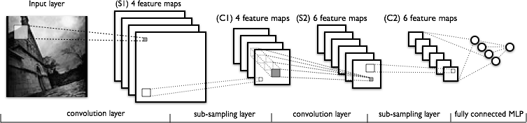
深度卷积神经网络
降采样层
Notes:
还有很多新型的神经网络，比如卷积神经网络，循环神经网络。卷积他的一个卷积核的参数是共享的，循环神经网络的结构上更有特色。

Slide 34
AI vs. ML vs. DL
Artificial Intelligence (AI) is a broad field of study dedicated to complex problem solving.
Machine Learning (ML) is usually considered as a subfield of AI. ML is a data-driven approach focused on creating algorithms that has the ability to learn from the data without being explicitly programmed.
Deep Learning (DL) is a subfield of ML focused on deep neural networks (NN) able to automatically learn hierarchical representations.
Notes:
我们先来看一下人工智能、机器学习、深度学习这三者的区别。
人工智能是一个非常宽泛的概念，他主要研究利用计算机技术自动化地解决复杂问题。我们从图里可以看到它是一个更大的范畴，有一些技术是人工智能，但是并不是机器学习，比如逻辑推理，已知一些症状推出疾病则不是。但是如果
机器学习则是人工智能的一个子领域。它主要研究如何通过设计算法或模型从数据中学习规律的技术。侧重于数据驱动，也就是随着时间的推移，
深度学习是机器学习的一个子领域。它是基于深度神经网络技术实现基于数据中自动化学习。

Slide 35
开发工具与实践任务

Slide 36
推荐的开发环境
编程环境：Jupyter Notebook
深度学习框架：PyTorch
经典机器学习库：Scikit-Learn
可视化库：Matplotlib – 绘制图片
编程语言：Python

Slide 37
实践任务
以小组形式完成实践任务
小组人数：1-3人，自由组队
实践任务
提供了2个候选题目，可以任选1个
也可以根据正参与的与机器学习相关的大创、科研项目提出个性化的实践任务，需跟任课老师确认
考核方式
实验报告：按模版进行撰写

Slide 38
2个候选实验题目
实验题目1：基于机器学习的数据库基数估计任务
实验题目2：基于机器学习的数据库代价模型任务

Slide 39
课程简介
课时安排
共12周: 3-14周
4次理论课: 3-6周
8次实践课: 7-14周
实验报告提交时间：14周（暂定）
考核方式
平时成绩：40%
实验报告：60%

